Slide 1

Área Académica: Orientación
Unidad 1. Desarrollo personal Tema: 1.2.2 .5 Asertividad y Unicidad.
Profesor: Selma Eunice Cruz Ortega Periodo: Julio- Diciembre 2016

Slide 2

Tema:
Abstract:
This material integrates the main elements to conduct assertive behaviors in different contexts and moments of life. It also has exercises to illustrate Assertive communication .
Keywords: assertive behaviors and assertive communication.

Slide 3
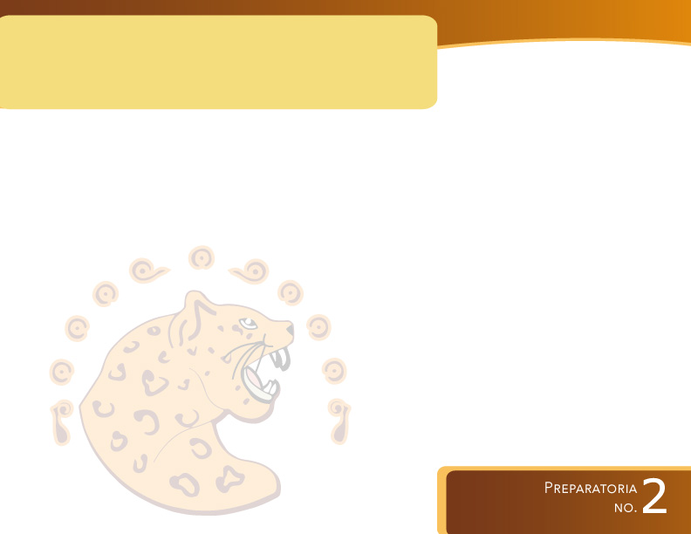
Objetivo del tema
Que el alumno defina que es la asertividad y los factores que integran su concepción, con la finalidad de contextualizarla en la vida cotidiana para establecer relaciones interpersonales sanas y efectivas.

Slide 4
Competencias a desarrollar
FORMACIÒN.
1.2 Identifica sus emociones, las maneja de manera constructiva y reconoce la necesidad de solicitar apoyo en una situación que lo rebase.

Slide 5
Competencias a desarrollar
CIUDADANÌA.
9.4. Contribuye a alcanzar un equilibrio entre el interés y bienestar individual y el interés general de la sociedad.

Slide 6
Asertividad
La asertividad es la capacidad que tenemos las personas para expresar emociones, pensamientos y creencias en forma directa, honesta y apropiada sin sentir ansiedad y sin pisotear los derechos de los demás.

Slide 7
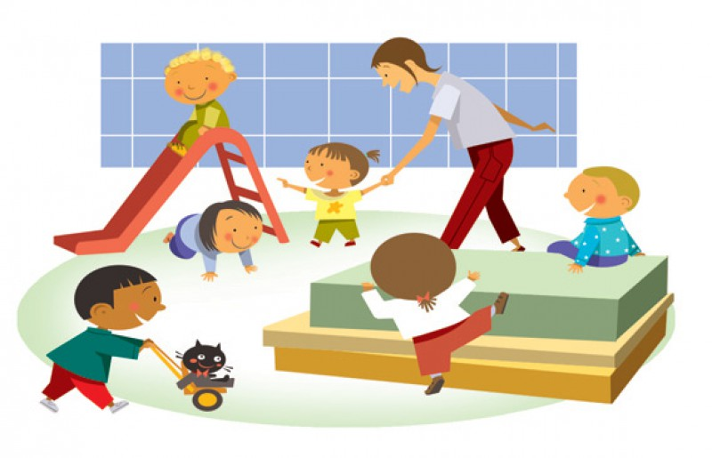


Slide 8
Cualidades de la asertividad
La capacidad de decir no, poner límites.
La capacidad de pedir y hacer requerimientos
La capacidad de expresar sentimientos positivos y negativos.
La habilidad para iniciar, mantener y terminar una conversación.

Slide 9

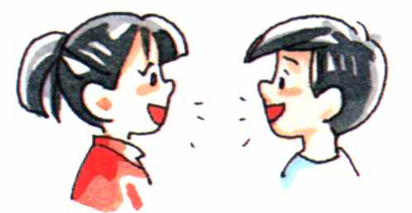

Slide 10
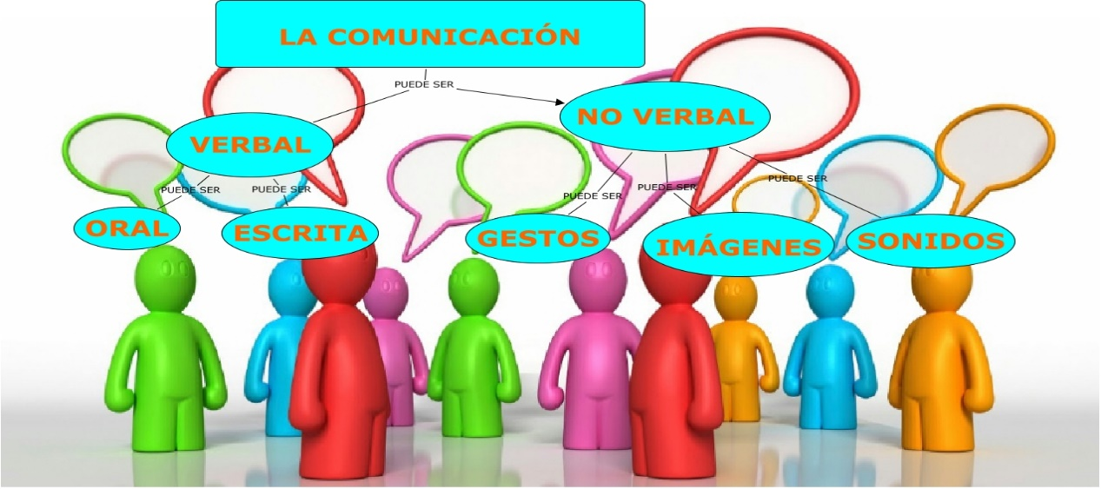
La comunicación y la asertividad
La comunicación es un proceso continúo y dinámico formado por una serie de acontecimientos con interacción continúa.

Slide 11
Tipos de comunicación
AGRESIVA | PASIVA | ASERTIVA
Se expresan los pensamientos, emociones y sentimientos de forma impositiva. Trasgrede los derechos de otras personas, ofendiendo, humillando, utiliza el sarcasmo y comentarios rencorosos. Su gesticulación es agresiva y amenazante. | Transgresión de los propios derechos, incapacidad para expresar lo que piensa, siente o desea. Falta de confianza en sì mismo, comunicación indirecta e incompleta. Temor a ser rechazado. Le da mayor valor a las opiniones de los demás. | Es la expresión directa de los pensamientos, sentimientos y emociones. No transgrede los derechos de los demás. Su comunicación es directa y efectiva. Empático y cordial.

Slide 12

Ejercicio.
Instrucciones:
De las siguientes frases, señala, según sus características a que tipo de comunicación pertenece (Agresiva o Pasiva) y posteriormente reescríbala de forma asertiva.

Slide 13
Ejemplo.
Frase:
“Ya te dije que no tengo tiempo, hazlo tú si tantas ganas tienes de hacerlo”.
Comunicación agresiva.
Frase asertiva: Por el momento estoy ocupado, en cuanto termine con todo gusto lo realizo.

Slide 14
Ejemplo.
Frase 1:
“¿Qué a dónde vamos?, no sé, a donde tu quieras como tú me digas”.
Comunicación __________.
Frase asertiva: _______________________________
____________________________________________

Slide 15
Ejemplo.
Frase 2:
“Ya te dije que no tengo tiempo, hazlo tú si tantas ganas tienes de hacerlo”.
Comunicación _______________
Frase asertiva: _______________________________
____________________________________________

Slide 16
Ejemplo.
Frase 3:
“¿Por qué no has puesto la ropa en su lugar?, ¡no soy tu sirvienta!.
Comunicación _______________
Frase asertiva: _______________________________
____________________________________________

Slide 17
Bibliografía
Moreno, K.(2006). Habilidades para la vida: Guía para educar con valores. México: Centros de Integración Juvenil.
Quiñones, M. (2012). Autogestión del aprendizaje. México: Santillana

